Slide 1
第二章 JAVA编程基础
授课讲师：颜鹏飞

Slide 2
本章概述
本章主要讲述Java程序设计相关的基本概念（如数据类型、标识符、常量、变量等），以及程序流程控制语句（选择语句、循环语句以及跳转语句）。

Slide 3
本章目标
掌握基本数据类型、标识符
掌握常量、变量的使用
掌握各种运算符的使用
类型转换
掌握注释的分类及使用
掌握选择语句
掌握循环语句
掌握跳转语句

Slide 4
6.2 switch多分支语句
switch语句在条件语句中特别适合做一组变量相等的判断，在结构上比if语句要清晰很多。
switch语句基本语法：
  switch（表达式）{
  case 值1 :
  功能代码；
  [break；]
  case 值2 :
  功能代码；
  [break；]
  ……
  default :
  功能代码；
  [break；]
  }

Slide 5
6.2.1 注意
1、 表达式的类型在JDK6.0中只能为byte、short、char、int和枚举类型这5种之一。
2、 值1、值2…值n只能为常数或常量，不能为变量。
3、 功能代码部分可以写任意多句。
4、 break关键字的意思是中断，指结束switch语句， break语句为可选。
5、 case语句可以有任意多句，是标号语句。
6、 default语句可以写在switch语句中的任意位置，功能类似于if语句中的else.执行流程：当表达式的值和对应case语句后的值相既从该位置开始向下执行，一直执行到switch语句的结束，在执行中，如果遇到break语句，则结束switch语句的执行。

Slide 6
6.2.2 示例：switch多分支结构
java.util.Scanner sr=new Scanner(System.in);
System.out.println("输入0显示星期日，输入1显示星期一，输入2显示星期二依此类推");
System.out.println("请输入星期的阿拉伯数字：");
int w=sr.nextInt();
switch (w) {
case 0:System.out.println("星期日"); break;
case 1:System.out.println("星期一"); break;
case 2:System.out.println("星期二"); break;
case 3:System.out.println("星期三"); break;
case 4:System.out.println("星期四"); break;
case 5:System.out.println("星期五"); break;
case 6:System.out.println("星期六"); break;
default:System.out.println("您输入的有误！！");break;
}

Slide 7
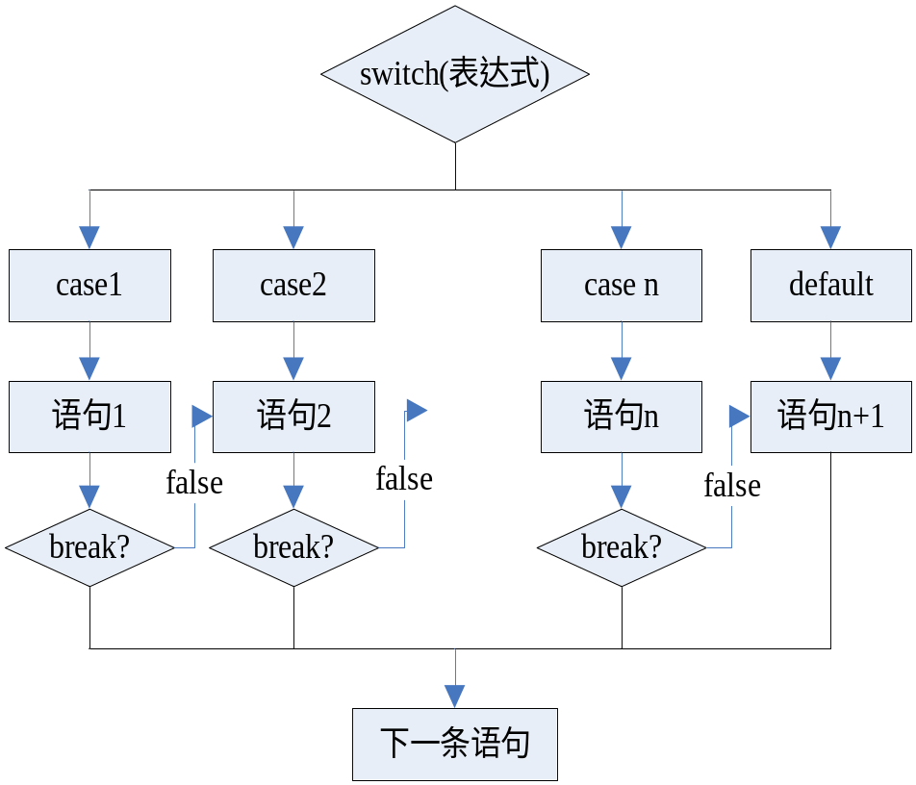
6.2.3 switch多分支语句
switch中的表达式的结果在6.0版本中只能是byte、short、int、char及枚举类型的值
case中的表达式结果在6.0版本中目前只能是byte、short、int、char及枚举类型的值，并且各case间的表达式结果不能重复，同时也只能是常量
语句体处可写任意多个语句
switch(表达式){
case 表达式1 :
语句体1; [break;]
case 表达式2 :
语句体2; [break;]
……
case 表达式n :
语句体n; [break;]
[default ：缺省语句体；]
}
流程图：
……
……

Slide 8
思考：如何获取骰子点数（即1~6范围的数）
//创建一个随机数对象
Random ran = new Random();
int r = ran.nextInt(7);// r的范围0<=roll<7
如何得到骰子点数范围的值？

Slide 9
6.2.4 示例：switch多分支结构
掷骰子并显示骰子点数
java.util.Scanner sr = new Scanner(System.in);
System.out.println("准备开始掷骰子！！！");
System.out.println("输入true则骰子被掷出，false为放弃：");
int point = 2;// 假设桌子上骰子点数是2
boolean isStart = sr.nextBoolean();// 输入true则开始掷骰子，false则不掷
java.util.Random random = new Random();// 构建可以生成随机数的对象
if (isStart) {
// 开始掷
point = random.nextInt(7);// 生成随机数，随机数的范围是0<=point<7
switch (point) {
case 0:System.out.println("小点力，你把骰子扔到地下去了"); break;
default: System.out.println("骰子点数是：" + point); break;
}
} else {// 放弃掷骰子
System.out.println("您放弃了掷骰子！");
}

Slide 10
6.2.5 示例：switch多分支结构
郑骰子并猜骰子点数
java.util.Scanner sr=new Scanner(System.in);
System.out.println("准备开始掷骰子！！！");
System.out.println("输入true则骰子被掷出，false为放弃：");
int point=2;//假设桌子上骰子点数是2
boolean isStart=sr.nextBoolean();//输入true则开始掷骰子，false则不掷
java.util.Random random=new Random();//构建可以生成随机数的对象
if(isStart){//开始掷
point=random.nextInt(7);//生成随机数，随机数的范围是0<=point<7
switch (point) {
case 0:System.out.println("小点力，你把骰子扔到地下去了"); break;
default: System.out.println("骰子已掷好，开始猜点数了，请押宝！");
System.out.println("确定开，请输入 true,否则输入false");
boolean isOpen=sr.nextBoolean();
if(isOpen){ System.out.println("骰子点数是："+point);
}else{ System.out.println("你把骰子打翻了，赔钱吧！"); } break;
}}else{//放弃掷骰子
System.out.println("您放弃了掷骰子！");
}

Slide 11
Demo12 猜骰子单双游戏

Slide 12
本章要点回顾
主要讲述Java程序设计相关的基本概念
  基本数据类型
  标识符
  常量
  变量等
程序流程控制语句
  选择语句
  循环语句
  跳转语句

Slide 13
本章作业
Java中用于完成流程控制的语句有哪些？
使用各流程控制语句都需要有哪些注意事项？
if(true)；代码是否正确？

Slide 14
Thank You!!!
Notes:
更多PPT模板免费下载，敬请登陆→管理资源吧（www.glzy8.com）

